Slide 1

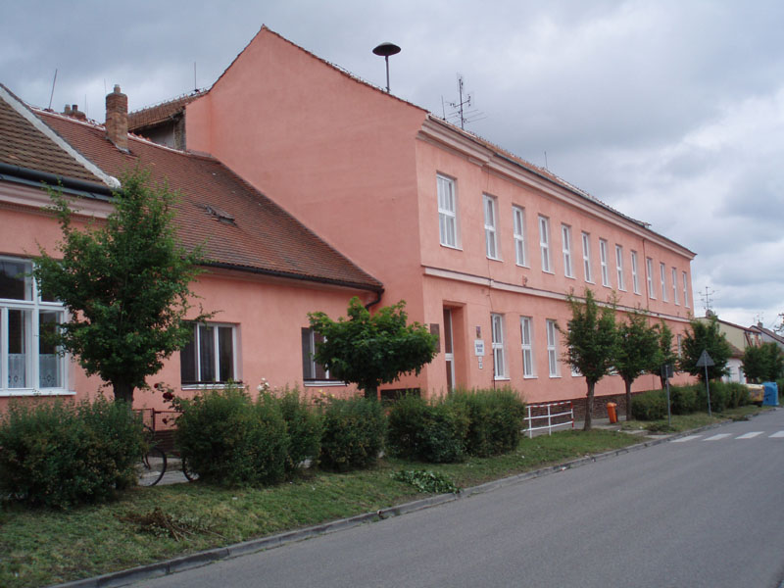
Základní škola
Jana Noháče
VY_32_INOVACE_1 Břeclavsko v ČR
Vypracovala: Mgr. Marcela Minaříková
Téma: 03 LVA - prezentace
Vznik: září 2011
Číslo projektu: CZ.1.07/1.4.00/21.2787

Slide 2
Anotace
Anotace
prezentace o části Břeclavského regionu – LVA – učivo ČJS pro 3. – 5. ročník
charakteristika krajiny a prostředí
popis jednotlivých architektonických památek a míst LVA

Slide 3
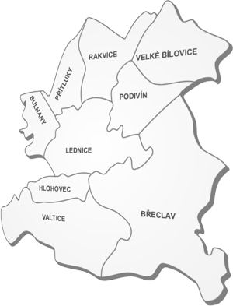
Lednicko-valtický areál
- patří mezi vzácné perly historického a kulturního bohatství ČR. Hlavními centry jsou Valtice a Lednice, známé hlavně svými zámky a parky.
Místní krajinu tvoří rozlehlé zámecké zahrady, záhony s květinovými koberci, krásné lesy, vinice a rybníky.
V území se nacházejí četné historické stavby, jako jsou lovecké zámečky, chrámy, kaple a mnohé další architektonické skvosty.
Součástí je i soustava Lednických rybníků.

Slide 4
Území mikroregionu LVA leží v jižní a jihovýchodní části okresu Břeclav. Má nepravidelný tvar a je tvořeno katastry 3 měst a 5 obcí:
Břeclav (Charvatská Nová Ves, Ladná, Poštorná)
Podivín
Valtice (Úvaly)
Bulhary
Hlohovec
Lanžhot
Lednice (Nejdek)
Sedlec.
Dnes je Lednicko-valtický areál považován za nejrozsáhlejší člověkem vymodelované území v Evropě (snad dokonce i na světě) a často se symbolicky označuje jako zahrada Evropy.

Slide 5
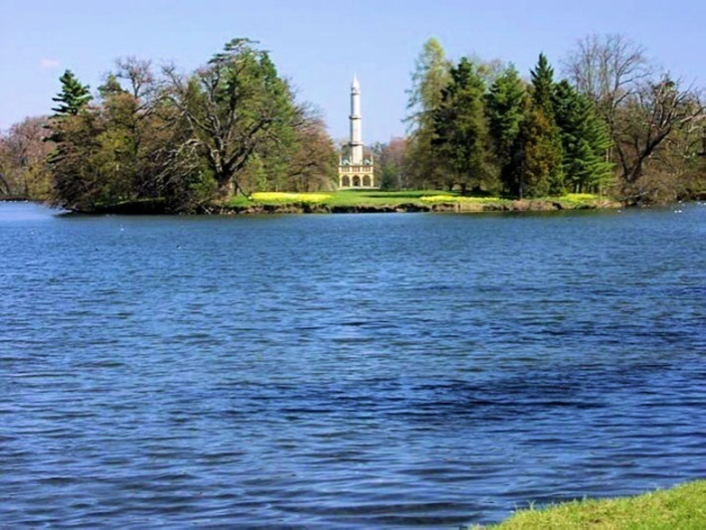
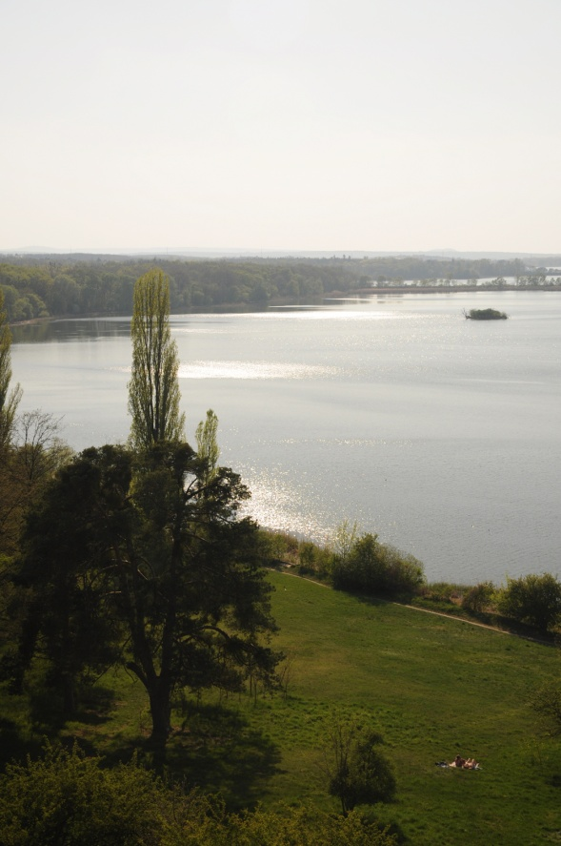
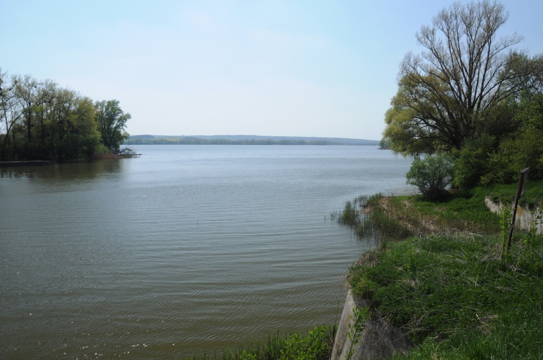
Lednické rybníky
tvoří soustava šesti rybníků (Nesyt, Hlohovecký, Prostřední, Mlýnský, Zámecký, Podzámecký). Nachází se uprostřed Lednicko-valtického areálu. Rybniční soustava je dílo ze začátku 15. století. Hnízdí zde početné vodní ptactvo, je to křižovatka a odpočinková zastávka při ptačích tazích. Od roku 1990 je oblast zařazena navíc do seznamu mezinárodně významných mokřadů. Podél rybníků vede 11 km dlouhá naučná stezka s několika odbočkami. Je to národní přírodní rezervace.

Slide 6
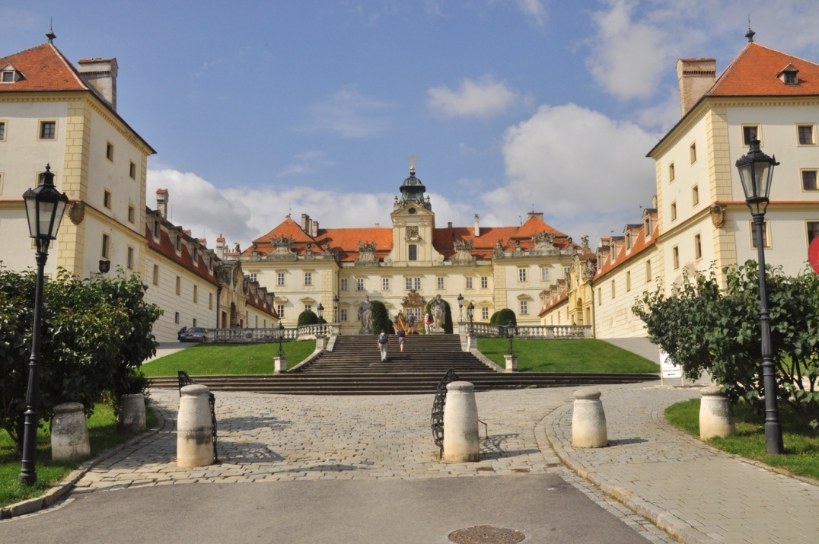
Valtice
Město Valtice se rozprostírá z větší části v kotlině u hranic s Rakouskem. Je to město vína a spolu s Lednicí centrum přírodně krajinářského komplexu, tzv. Lednicko-valtického areálu, který je od roku 1996 součástí světového kulturního dědictví UNESCO.
Písemné zprávy spadají do 12. století. Původní osadníci Valtic si vyvolili tento ne právě nejzdravější kout Moravy hlavně z bezpečnostních důvodů. Močály zdejšího kraje nepřátelské vetřelce příliš nevábily a blízké Pálavské vrchy poskytovaly pevnou záštitu v dobách největšího nebezpečí. První opevněné sídlo – mohutný pomezní hrad vznikl v polovině 11. století. V jeho podhradí potom vzniklo město.
Hlavní dominantou města je zámek a zámecký park o rozloze 23ha. Nachází se na mírném návrší za městským náměstím. Původně zde stávala tvrz, později středověký hrad. Od 14. století patřil rodu Liechtenštejnů. Největšího rozvoje a rekonstrukci zámku započal Karel Eusebius - syn Karla z Liechtenštejna v 1. polovině 17. století. Od roku 1945 je zámek ve správě státu, konají se zde kulturní akce.
K dalším významným památkám města patří farní kostel – renesančně barokní stavba. Udivuje svou velikostí – délka 48m, šířka 28m a výška 34m.
K aktivnímu odpočinku se nabízí pěší turistika nebo cykloturistika po naučných a vinařských stezkách nebo si vyzkoušet jízdu na koni, navštívit historické objekty a hudební festivaly, tradiční jarmarky.

Slide 7
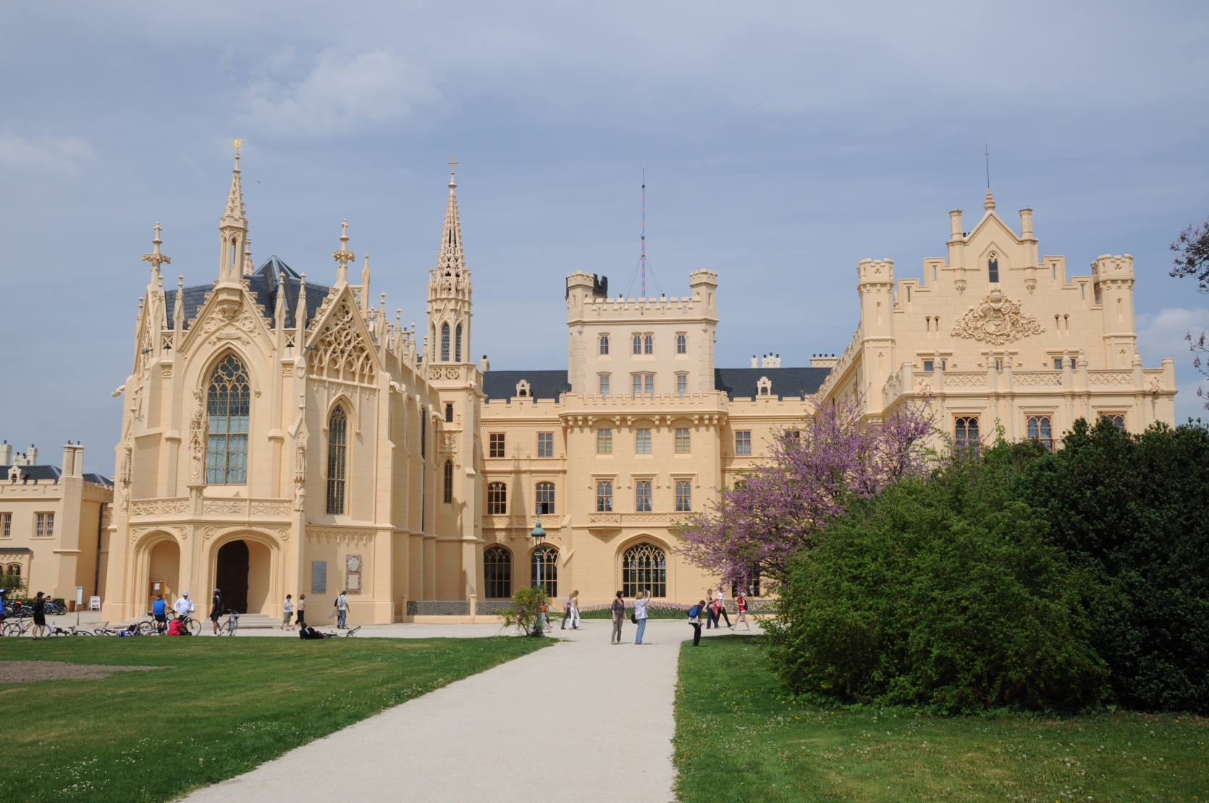
Lednice
Obec Lednice má za sebou bohatou historii a patří k turisticky nejatraktivnějším a nejnavštěvovanějším místům naší vlasti. Tuto prioritu obec získala díky zámku a zámeckému parku, které ročně navštíví velké množství návštěvníků. Lednice je součástí Lednicko-valtického areálu vyhlášeného v roce 1992 za krajinou památkovou zónu. Tato kulturní krajina s mnoha přírodními skvosty a památkami byla navíc v prosinci 1996 zapsána na Seznam světového kulturního a přírodního dědictví UNESCO.

Slide 8
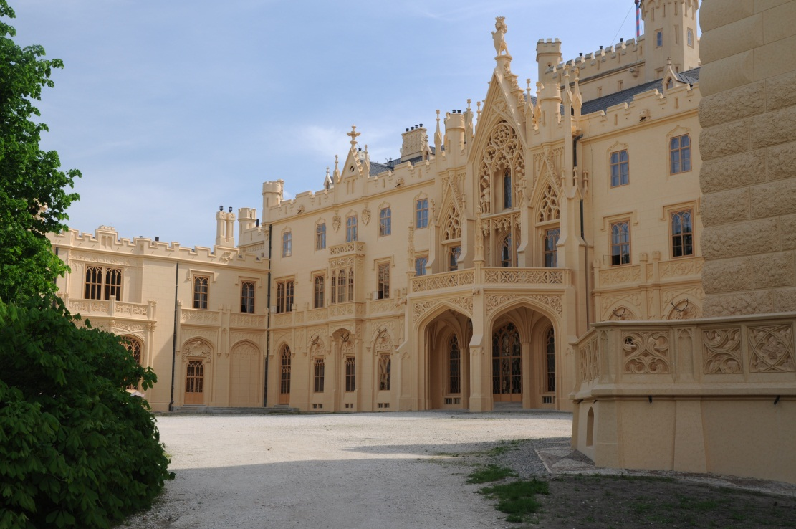
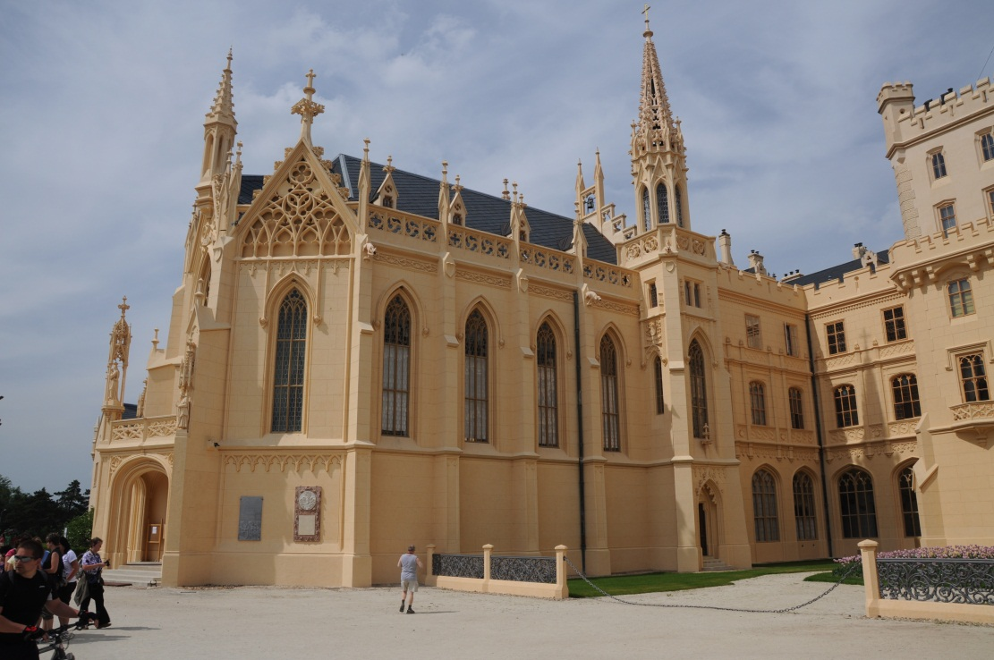
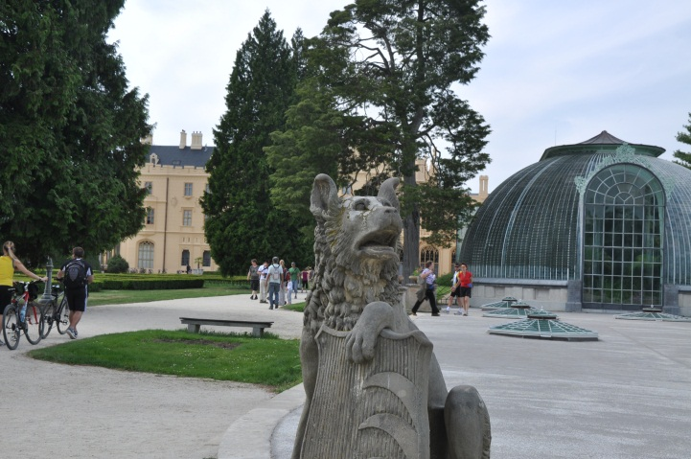
Poprvé se jméno Lednice v latinizující podobě Izgruobi objevuje v písemných pramenech roku 1222, kdy ji držel mocný rakouský rod Sirotků, kteří získali rozsáhlé statky na jihu Moravy od českého krále Přemysla Otakara I.
Bohatý stavební vývoj současné romantické stavby byl již od středověku spjat s významným rodem Lichtenštejnů, kteří od 18. století využívali Lednici k reprezentačním účelům. Z konce 17. století se dochovaly honosné barokní budovy jízdáren. K zámku přiléhá na východní straně skleník.

Slide 9
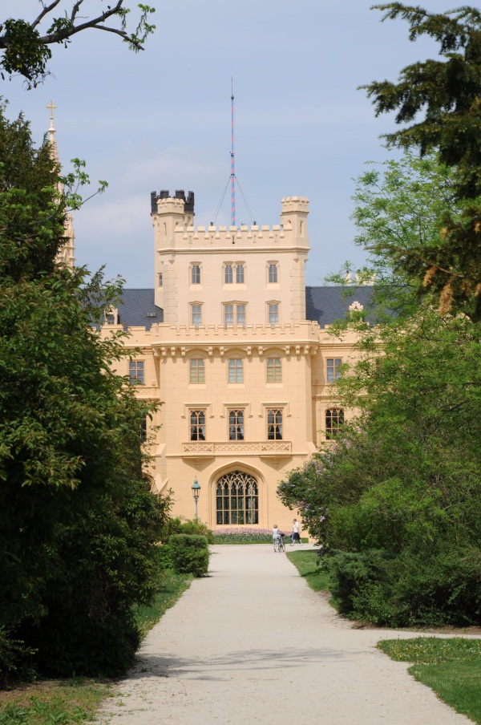
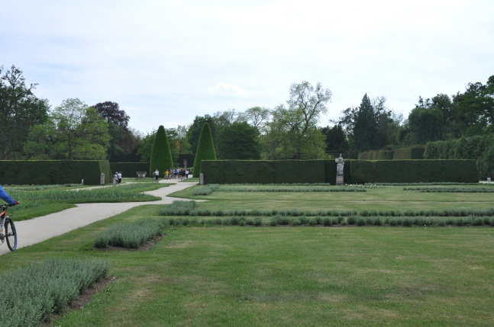
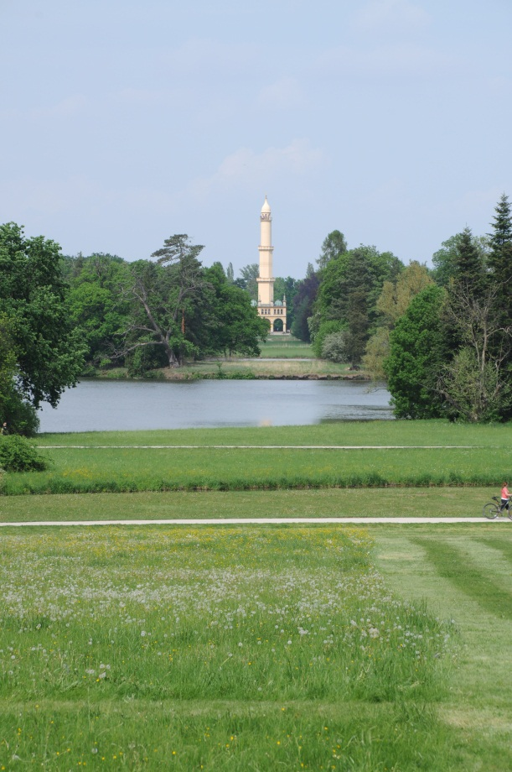
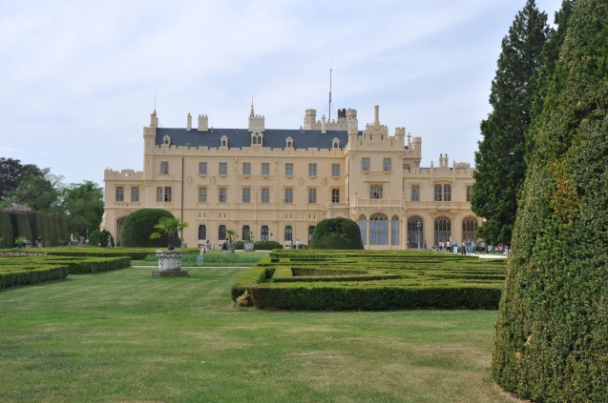
Dokonalým rámcem zámku je francouzská zahrada a rozsáhlý krajinářský park, jeden z největších v České republice. Lze v něm nalézt pozoruhodné dekorativní stavby, např. Apollónův chrám, empírový Chrám tří grácií, umělou zříceninu Janův hrad a na bývalé moravsko-rakouské hranici Hraniční zámeček. Na dohled od zámku vyčnívá ze zeleně parku ladný minaret.
I zde naleznete nejrůznější způsoby, jak využít aktivní odpočinek. Pěší turistika nebo cykloturistika po naučných a vinařských cestách, plavby po řece Dyji, jízda na koni, návštěvy historických objektů a kulturních akcí. Mezi poměrně širokou škálu množství sportovního vyžití patří tenis, fotbal, bowling, kuželky

Slide 10
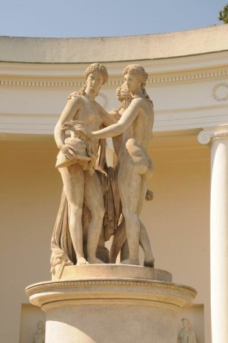
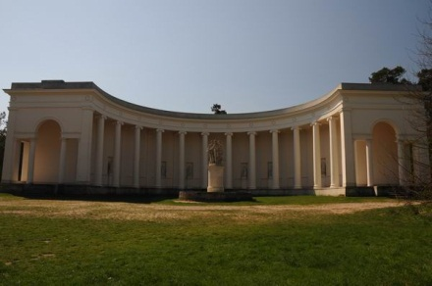
Sousoší Tří Grácií
– pozdně klasicistní kryté sloupořadí z roku 1825, vytesané z jednoho kamene. Nalézá se na parkově upravené pasece v lese nad Prostředním rybníkem. Má půlkruhový půdorys s 12 jónskými sloupy. Jsou zde umístěny sochy věd a múz. Sousoší znázorňuje antické bohyně Athénu, Artemidu a Afroditu.

Slide 11
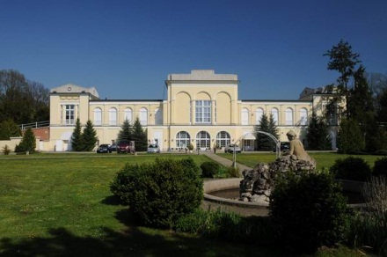
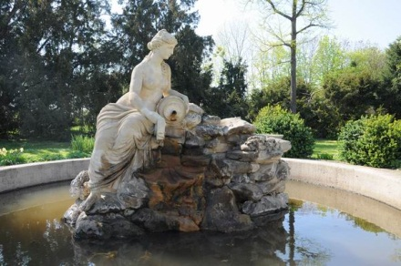
Hraniční zámeček
- leží na břehu Hlohoveckého rybníka od roku 1827. Jeho středem procházela původně zemská hranice mezi Rakouskem a Moravou tvořená potokem protékajícím dvoranou stavby.
- v současnosti je zrekonstruován, nachází se zde restaurace a hotel.

Slide 12
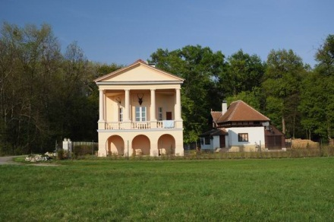
Lovecký zámeček
- leží při cestě z Lednice k Janohradu a do Kančí obory. Pochází z 20. let 19. století. Sloužil jako hájovna.

Slide 13
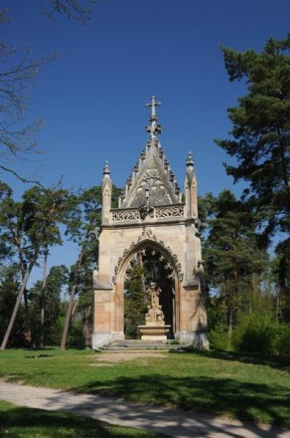
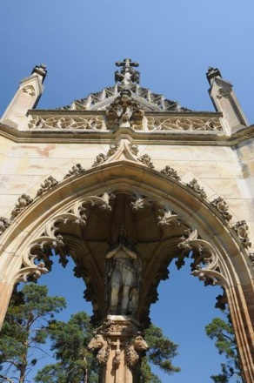
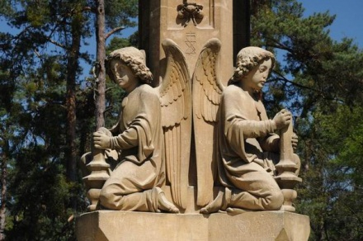
Svatý Hubert
– novogotická kaple z roku 1855 se třemi arkádami, uprostřed parkově upravené paseky mezi Valticemi a Charvátskou Novou Vsí.
Do tří stran otevřená stavba, v jejím středu je postava svatého Huberta v loveckém oděvu se psem u nohou.

Slide 14
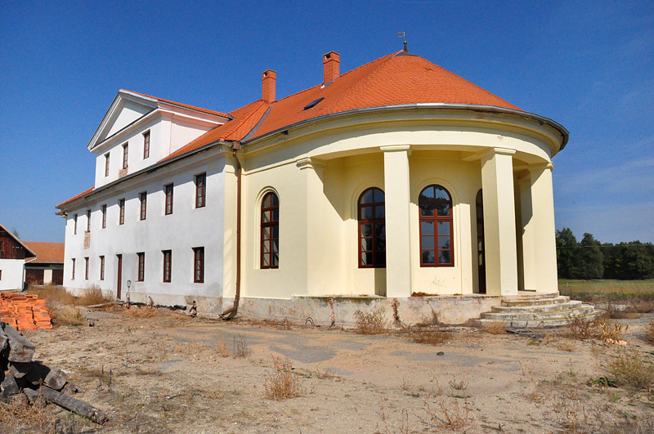
Zámeček Lány
- jednopatrová budova je nejvzdálenější stavbou areálu ležící v lužních lesích jihovýchodně od Břeclavi. Byla postavena na počátku 19. století.

Slide 15
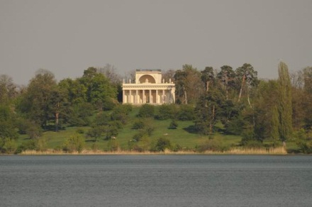
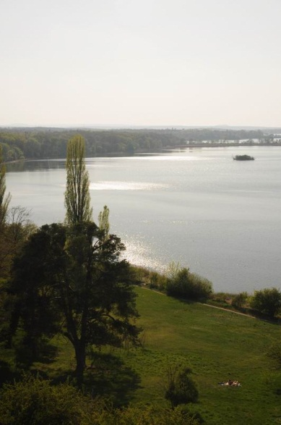
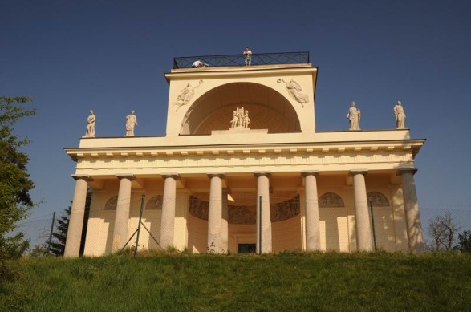
Apollonův chrám
- empírová stavba z roku 1817 - 1819 nad Mlýnským rybníkem.
Výhled z Apollonova chránu na Mlýnský rybník

Slide 16
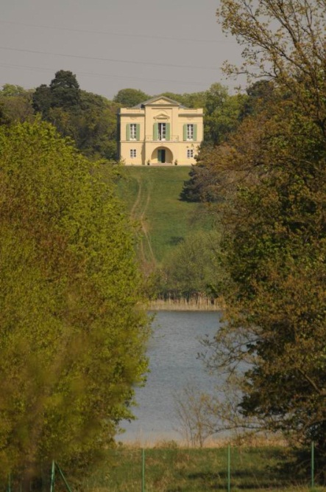
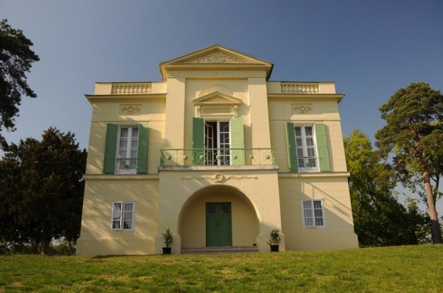
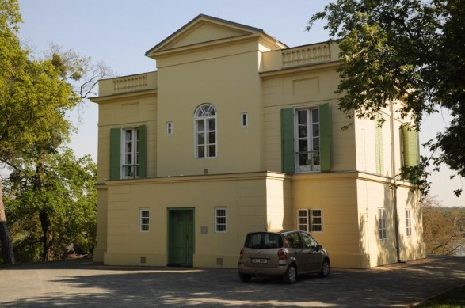
Rybniční zámeček
- stojí mezi Valticemi a Lednicí po pravé straně Bezručovy aleje ve směru od Valtic nad Mlýnským rybníkem. Byl postaven v letech 1816 - 1817.

Slide 17
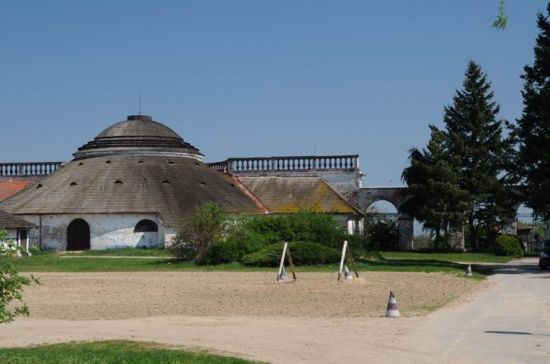
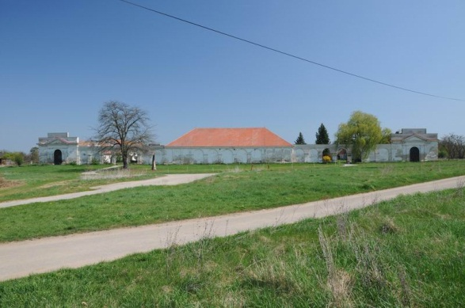
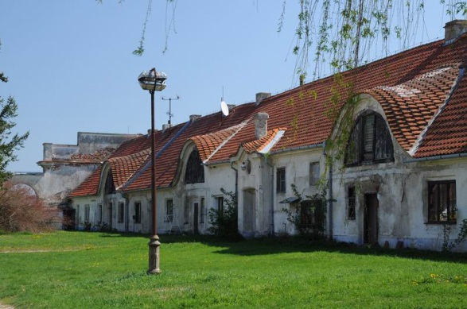
Nový dvůr
- hospodářská stavba z roku 1809 sloužila původně pro chov vzácných merinových ovcí, později zde byli chování koně.

Slide 18
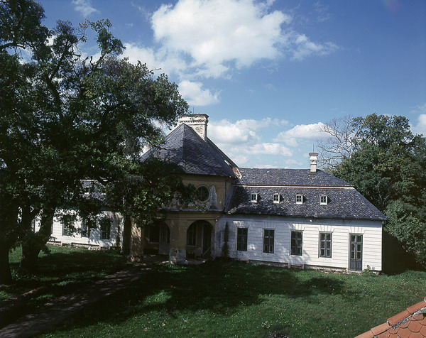
Belveder
Belveder - leží hned za Valticemi ve stromoví vlevo od Bezručovy aleje od roku 1818.

Slide 19
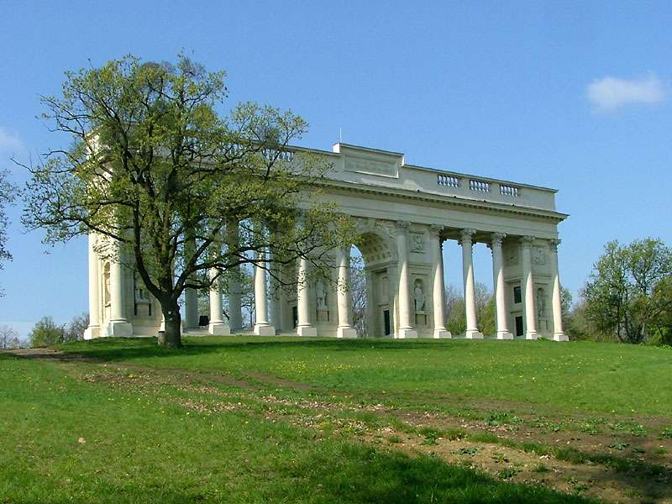
Kolonáda (Reistna)
– vyhlídkový objekt stojící na pokraji lesního komplexu jižně od Valtic byl postaven v letech 1817 - 1823. Je z ní nádherný panoramatický výhled na Mikulov, lužní lesy i Lednický areál. Kolonádu postavil Jan I. na památku svého otce Františka Josefa I..

Slide 20
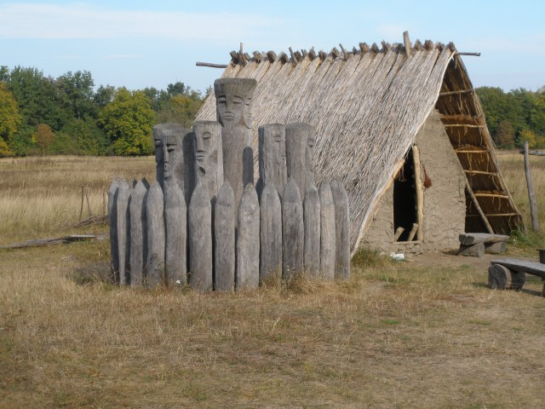
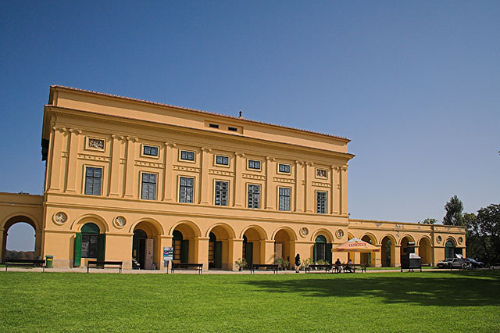
Pohansko
Lovecký zámeček Pohansko u Břeclavi nechal postavit v letech 1811 až 1812 kníže Jan I. z Lichtenštejna. Tato podlouhlá budova s mohutnými postranními arkádami stojí v unikátní lužní krajině přímo na valu velkomoravského hradiště, jež zde vzniklo počátkem 9. století a které patří k největším ranně středověkým opevněním v Evropě. Uvnitř zámečku je instalována archeologická expozice, která místní hradiště dokumentuje – lze tu spatřit četné archeologické nálezy, velkomoravské šperky, modely hradiště aj. V blízkosti zámečku je umístěna slovanská polozemnice, pohanské obětiště a studna z 9. století

Slide 21
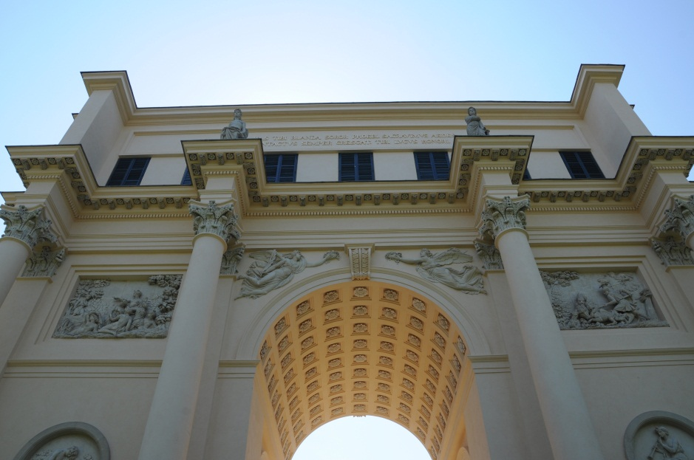
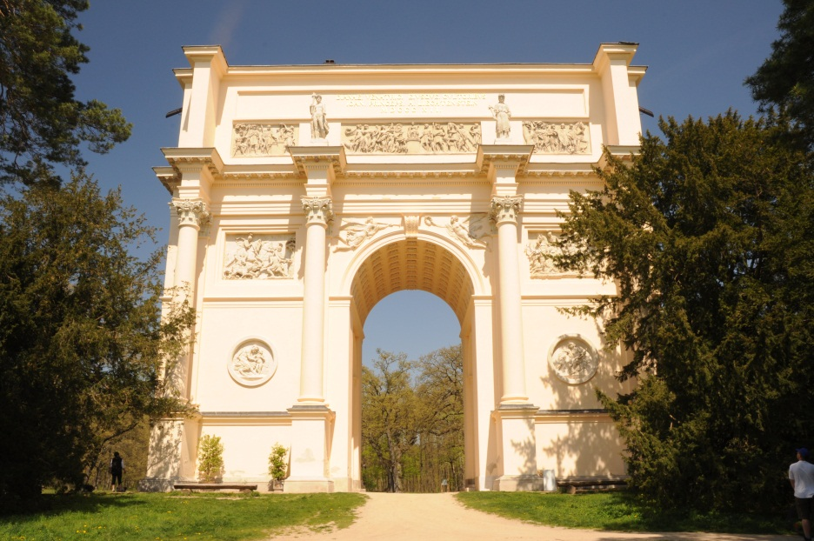
Rendez-vous (Dianin chrám)
– romantická stavba v lesích asi 1,5 km východně od zámku Valtice byla postavena v letech 1810 - 1812. Monument připomínající římský vítězný oblouk sloužil Janu I. a jeho hostům k loveckým snídaním. Stavba je zasvěcena Dianě - bohyně lovu, jež je zde spodobněna na trůnu posazeném na sloupu a má na hlavě měsíční srpek. Na celé stavbě je vyobrazeno několik loveckých výjevů. (lov na divokého kance, lov na jelena...)

Slide 22
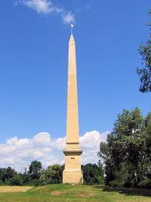
Obelisk
- lidově zvaný „Facka“ byl postaven mezi Lednicí a Podivínem r. 1798 jako památník mírové smlouvy mezi Rakouskem a Francií.

Slide 23
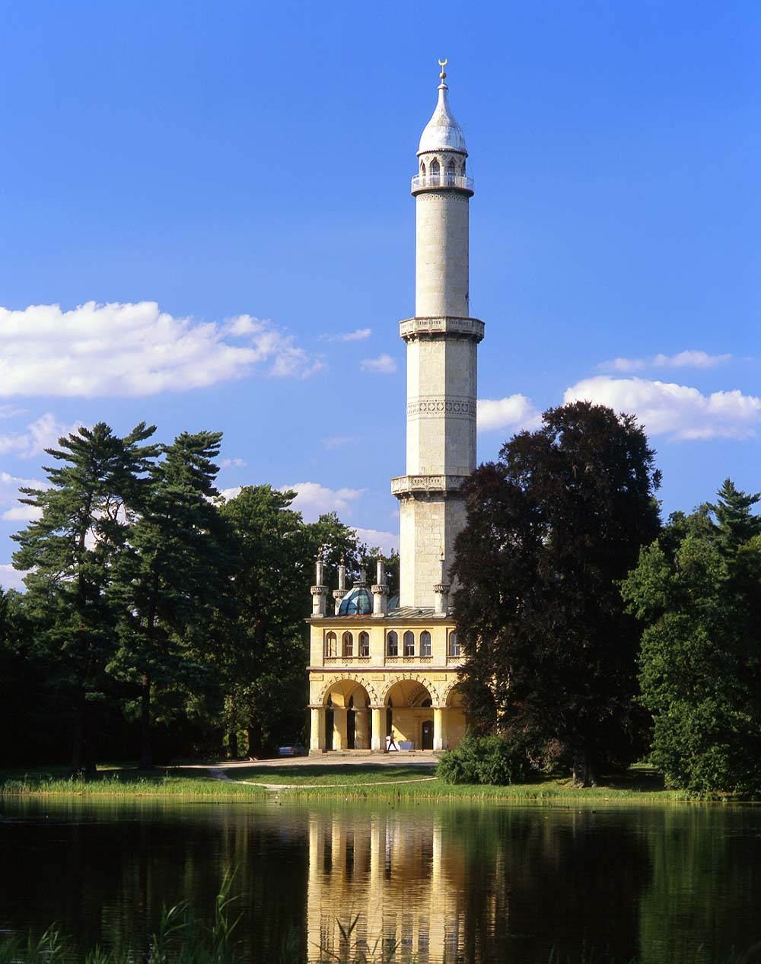
Minaret
- vystavěn za vlády Aloise Josefa I. z Lichtenštejna v letech 1797 - 1802. Stavba byla založena na bažinatém terénu, což přinášelo od samého počátku velké problémy. Podloží muselo být zpevněno 500 dubovými pilíři. Štíhlá věž Minaretu vysoká 59,39 m je ukončena typickým arabským půlměsícem a na svrchní ochoz vedou 302 schody.

Slide 24
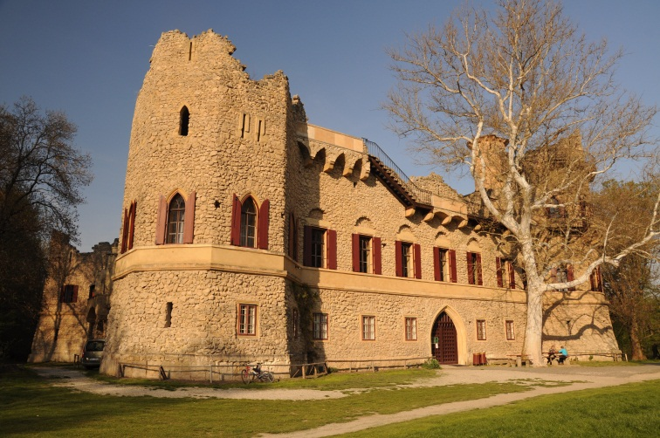
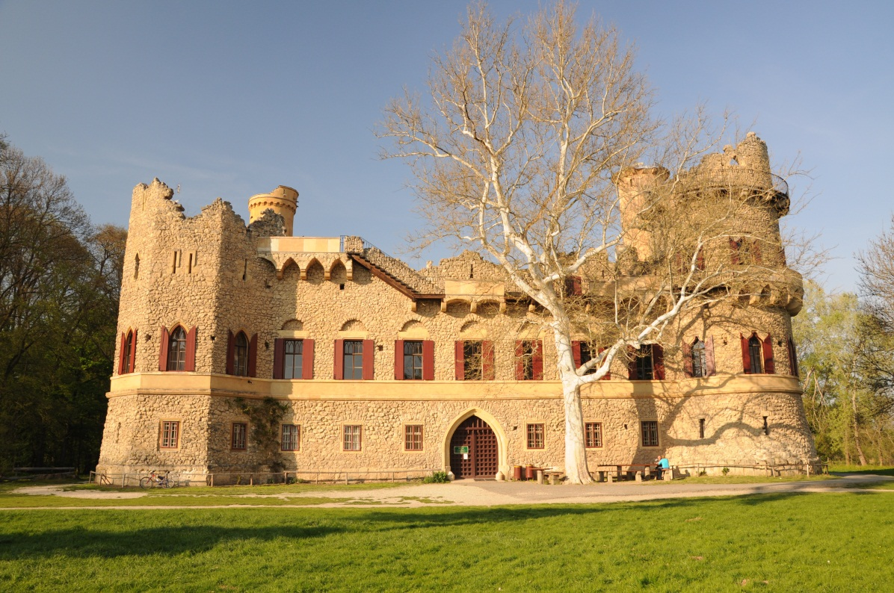
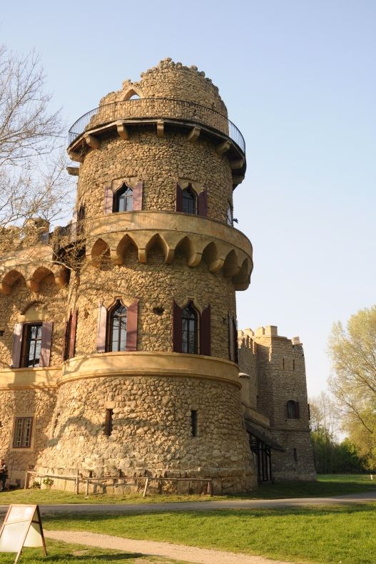
Janohrad
jednopatrová romantická zřícenina se čtyřmi nárožními věžicemi byla postavena v letech1805 - 1811. Měla sloužit knážeti Janu I. jako lovecký zámeček, proto jsou v přízemí psince a stáje pro koně. Nádvoří je obehnáno hradbami se zbytky cimbuří a střílnami.

Slide 25
Podivín
Město s bohatou tradicí ležící na dolním toku řeky Dyje, na mírném návrší Dolnomoravského úvalu, ve výšce 170 m nad mořem.
Podivín svou výhodnou polohou na okraji Lednicko-Valtického areálu přímo vybízí k různým turistickým aktivitám. Samo město má malebné okolí s možností koupání, se vzácnou faunou i flórou, zajímavou historii, folklorními akcemi a dalšími zajímavostmi.

Slide 26
Zdroj:
Zámecký rybník www.itras.cz
http://www.cyklo-jizni-morava.cz/cyklotrasa-42
Foto: Jaroslav Minařík
MIKULICA, Vladimír, Josef ŠLANCAR a Metoděj ZEMEK. Břeclavsko. Martin: Osveta, 1980. ISBN 70-107-80.
BRICHTOVÁ, Dobromila. Podoby kraje a času: kniha okresu Břeclav. 1. vyd. Mikulov: ARC, 1996, 212 s. ISBN 80-902-0921-1.
KORDIOVSKÝ, Emil. Lednicko-valtický areál a jeho památky. 1. vyd. Praha: Europrinty, 2003, 212 s.

